Slide 1
ĐÁI THÁO ĐƯỜNG xem thêm handout
BS. HUỲNH THỊ VŨ QUỲNH

Slide 2


MỤC TIÊU
Giải thích được cơ chế bệnh sinh của ĐTĐ
Trình bày triệu chứng LS, CLS của ĐTĐ 1
Trình bày được tiêu chuẩn ΔĐTĐ theo ADA.
Trình bày được nguyên tắc điều trị ĐTĐ 1
Trình bày được biến chứng của ĐTĐ
Phân biệt ĐTĐ típ 1 và 2

Slide 3
NỘI DUNG
ĐẠI CƯƠNG
PHÂN LOẠI
NGUYÊN NHÂN VÀ SINH LÝ BỆNH
CHẨN ĐOÁN
ĐIỀU TRỊ
BIẾN CHỨNG
PHÂN BIỆT ĐTĐ TYPE 1 VÀ 2

Slide 4
ĐẠI CƯƠNG
ĐTĐ: RL chuyển hóa mạn tính do thiếu Insuline hoặc do khiếm khuyết tác động của Insuline.
ĐTĐ trẻ em thường là type 1 (>97%); type 2 hiếm. Ngày nay, tỉ lệ béo phì trẻ em ngày càng gia tăng → tuổi khởi phát ĐTĐ type 2 đã hạ xuống.
Nam = nữ.
Mọi tuổi; BUT có 2 đỉnh 5-7 và 11-13 tuổi; < 2 tuổi: 8%
5-7: bắt đầu đi học →dễ bị nhiễm trùng →kích hoạt hệ miễn dịch phá hủy TB tụy, có thể diễn ra trong nhiều năm, khi >90% tb tụy bị phá hủy thì sẽ biểu hiện tr/c.
11-13: dậy thì, dễ có bệnh lý tự miễn, dễ RL tâm lý; tuổi này hormone tiết ra mạnh mẽ, trong đó có hormone làm tăng ĐH (GH, tuyến giáp…) và có hiện tượng đề kháng insulin.
Sơ sinh: < 0,3%. nếu có, thường là do đột biến gen (gọi là ĐTĐ sơ sinh: khởi phát dưới 6 tháng tuổi), các bệnh lý bẩm sinh (thiểu sản tụy). Còn mẹ mà có ĐTĐ thai kì thì con sinh ra thường là con to, nguy cơ hạ đường huyết sau sinh.

Slide 5
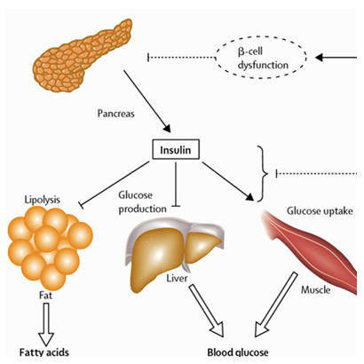
ĐẠI CƯƠNG
Insulin tác động chủ yếu ở mô mỡ, gan, cơ

Slide 6
ĐẠI CƯƠNG
Tác dụng của Insulin
Biến dưỡng glucid để ↓glucose máu:
Tăng tiêu dùng: ↑ vận chuyển glucose vào tế bào, ↑oxy hoá G ở mô, ↑ chuyển G thành acide béo ở gan, ↑dự trữ glycogen ở gan và cơ.
Giảm sx: ↓ tạo đường mới, ↓ chuyển glycogen thành G ở gan.
Biến dưỡng lipid: ức chế Lipase →↑ tổng hợp FA ở gan và TG ở tế bào mỡ
Biến dưỡng protid:↑ tổng hợp protein
Tăng vận chuyển Kali vào trong tế bào

Slide 7
ĐẠI CƯƠNG
Khi thiếu insulin trong cơ thể:
Mô mỡ: lipase hoạt động, ly giải mô mỡ tạo ra các axit béo, thể ceton →↑ TG, ceton.
Mô cơ: ly giải mô cơ. BN ĐTĐ thường sụt cân do ly giải mô mỡ, mô cơ, còn kèm theo lợi tiểu thẩm thấu.
Nhu cầu Insuline: phụ thuộc
Cân nặng: 0,75 U/kg/ngày →người ốm thì liều ít hơn
Dậy thì: 1 U/kg/ngày (có hiện tượng đề kháng insulin nên cần nhiều hơn)
Thức ăn: 1-2 U/ 10g Glucose
Giảm với hoạt động của hệ cơ (= 1/3 bình thường)
Tăng nhu cầu: stress, nhiễm trùng, phẫu thuật, chấn thương (bn dễ nhiễm toan ceton nếu có những yếu tố thúc đẩy này)

Slide 8
Phân loại (ADA)
Nhóm I: ĐTĐ type 1
IA: do Autoimmnue, tạo ra kháng thể vs tb tụy, tụy ↓ tiết insulin.
IB: ∉ miễn dịch, ví dụ: phẫu thuật cắt tụy sau ung thư tụy → thiếu insulin tuyệt đối, cắt tụy sau chấn thương…
Nhóm II: ĐTĐ type 2.
Nhóm III: các dạng đặc biệt khác: ĐTĐ sơ sinh monogenic, MODY, ĐTĐ sau khi uống thuốc có td độc lên tb tụy (thuốc diệt chuột, cortisone, interferon)
Nhóm IV: ĐTĐ thai kì

Slide 9
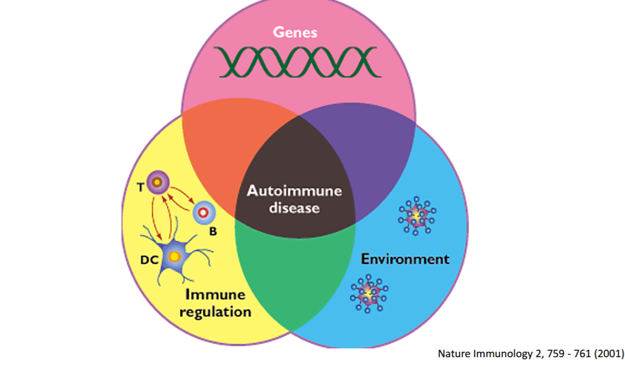
NGUYÊN NHÂN & SINH LÝ BỆNH
ĐTĐ polygenic (gen, môi trường, MD);
ĐTĐ ở sơ sinh thường là monogenic (thường do đb gen). Cũng có TH khởi phát ở người trẻ: 14-21y, giống type 1 hoặc 2, bé ko béo phì, ko đề kháng insulin, ko có HC chuyển hóa, ko tiền căn gia đình, đáp ứng tốt với thuốc hạ ĐH uống →ĐTĐ MODY (maturity onset diabetes of the young).

Slide 10
NGUYÊN NHÂN & SINH LÝ BỆNH
Di truyền: 19,2% có tiền sử gia đình (này là T1D, chứ T2D mạnh hơn).
Bệnh lý:
stress →↑ stress hormone→↑ĐH.
nhiễm trùng→tổn thương tế bào β (cúm, quai bị, rubella…).
thuốc→ah đến tế bào β (diệt chuột, cortisol, interferon…).
Tự miễn:
80-90% có KT chống tế bào đảo (ICA, anti-GAD)
ICA (Islet Cell Cytoplasmic Autoantibodies)
anti-GAD (Glutamic Acid Decarboxylase Autoantibodies)
30-40% có KT chống Insuline (IAA - Insulin Autoantibodies)
IA-2A (Insulinoma-Associated-2-Autoantibodies):
Tùy từng giai đoạn mà xét nghiệm có thể thấy/không thấy kháng thể →KT (-) cũng không loại trừ được ĐTĐ1

Slide 11
NGUYÊN NHÂN & SINH LÝ BỆNH
GĐ sớm thì có tăng ĐH sau ăn, do đó đi khám nếu thử ĐH đói thì có thể bình thường, tốt nhất vẫn là thử ĐH sau ăn hoặc là làm NP dung nạp glucose
Phá hủy tế bào beta
Giảm tiết insulin
Tăng hủy lipid
Giảm tổng hợp lipid
Ly giải mô mỡ
Tăng dị hóa Protid
Giảm tổng hợp Protid
Ly giải mô cơ
Tăng tạo đường mới
Giảm tiêu dùng Glucose
Tăng ĐH, ALTT máu
(mờ mắt, khát
ALTT>300: hôn mê)
Tăng TG, Chol,. FA
Tăng ceton máu
(chán ăn, buồn nôn, ói)
Vượt ngưỡng thận (>180)
Giảm tăng trưởng
Gầy ốm, mệt, yếu
Toan chuyển hóa
(thở Kussmal, hơi thở mùi ceton
Lợi niệu thẩm thấu
(tiểu nhiều, uống nhiều)
Mất nước, điện giảii
Tăng ceton niệu
Thải ceton, kết hợp
thải cation

Slide 12
CHẨN ĐOÁN
3 Hoàn cảnh phát hiện:
Bệnh sử gợi ý TĐ (tiểu ↑, ăn ↑, uống ↑, gầy).
Đường niệu (+).
Biểu hiện của toan chuyển hóa ± RL tri giác.
Chẩn đoán dựa vào:
LS: 4 nhiều.
CLS:
ĐH ↑ (BT: 75-115mg%) ± ↑ cétones máu
Đường niệu (+) ± cétones niệu
↓Insuline máu ≤ 10μU/ml (BT: ≥ 20μU/ml) (giống mốc XV của TSH)

Slide 13
CHẨN ĐOÁN
Tiêu chuẩn chẩn đoán ĐTĐ theo ADA:
HbA1C ≥6.5% (XN đã được chuẩn hóa theo chương trình chuẩn hóa HbA1C quốc gia) HOẶC
ĐH đói ≥126 mg/dL (7.0 mmol/L) (nhịn ăn ≥ 8h) HOẶC
ĐH 2h sau NP dung nạp glucose ≥200mg/dL (11.1 mmol/L) HOẶC
Có triệu chứng của tăng ĐH + một mẫu ĐH tương bất kỳ ≥200mg/dL (11.1 mmol/L).
Trong trường hợp không có triệu chứng lâm sàng rõ ràng, tiêu chuẩn 1-3 nên được lập lại để chẩn đoán xác định

Slide 14
CHẨN ĐOÁN
Phân độ nặng
Nhớ: Đường →Ceton →toan CH →RLTG
Độ | Biểu hiện | Xử trí
1 | - Tăng ĐH, đường niệu (+) - Lâm sàng 4 nhiều | Lần đầu cần nhập viện để hướng dẫn cách ăn uống, chăm sóc, theo dõi và điều trị, BS chỉnh liều chích insulin (theo dõi ĐH q6-12h).
2 | Thêm: ↑ ceton máu, ceton niệu | Nhập viện theo dõi sát
3 | Thêm: Toan máu, thở nhanh, thở mệt HCO3- < 15mEq/L, pH < 7,3 | -Nhập ICU -Truyền insulin liên tục để phục hồi toan máu -Độ 3, 4 dễ gây phù não; do ban đầu đường/máu tăng →đường/não tăng. Khi chích insulin Tx toan máu thì đường/máu giảm đột ngột nhưng đường/não không giảm kịp nên kéo nước vào.
4 | Nhiễm ceton acid, RL tri giác

Slide 15
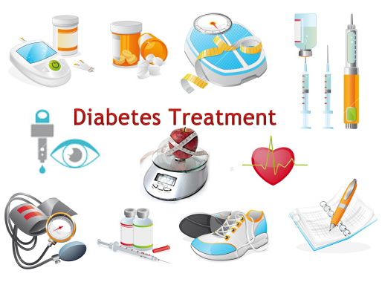
ĐIỀU TRỊ
MEDEM
Medicine
Education
Diet
Exercise
Monitor

Slide 16
Chế phẩm | Khởi phát (h) | Đỉnh tác dụng (h) | Thời gian tác dụng (h) | Lưu ý
Rapid-acting
Lispro | 0.25 | 1 | 2 – 3
Aspart | 0.25 | 1 | 2 – 3
Glulisine | 0.25 | 1 | 2 – 3
Short-acting
Regular human | 0.5 – 1 | 2 – 4 | 4 – 6 | Tác dụng lâu hơn nếu dùng liều lớn. Chỉ có insulin dạng này mới được TB, TM, TTM
Intermediate-acting
NPH | 0.5 – 1 | 4 – 6 | 8 – 16 | (Neutral Protamin Variable Hagedorn) →màu sắc đục
Long-acting
Glargine | 0.5 – 1 | Ko | 23 – 26 | Ko pha trộn với insulin khác
Premixed insulin = short-acting + intermediate-acting tỉ lệ 30/70
Mixtard là cố định (7/3) =>ít dùng ở nhi, thường ghi rõ nhanh, chậm bao nhiêu =>mấy ngày đầu theo dõi q6h để tính từng thành phần. Bé mới vô ĐH cao chưa biết T1D, hay T2D thì cứ chích actrapid 4 lần/ngày rồi đợi XN về mới pb. T2D chỉnh thường dễ hơn.

Slide 17
ĐIỀU TRỊ
Thể điển hình = không nhiễm cétoacides
Cách dùng Insuline:
0,5-1U/kg/ngày (SC, IM,vị trí).
2/3 sáng, 1/3 chiều, trước ăn 15-30 phút.
Ins nhanh/ Ins chậm = 1/2 - 1/3.
↑↓ liều 10-15% mỗi ngày ∈ LS (Thường cũng 2-3d chứ ko 1d).
Lý tưởng: ĐH lúc đói = 80mg%.
ĐH sau ăn = 140mg%.
Tác dụng phụ: hạ ĐH, kháng Insuline, dị ứng.
Thường theo dõi ĐH q6h (6h, 12h, 0h)

Slide 18
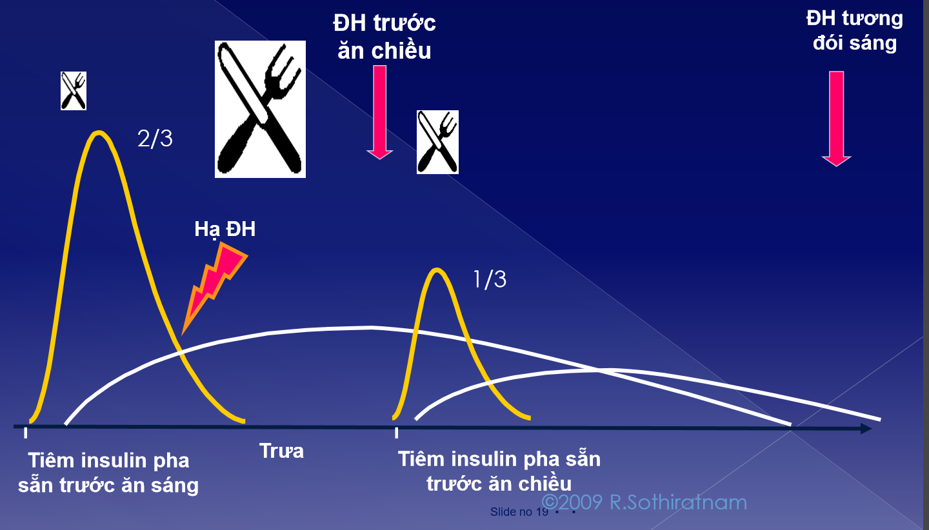
ĐIỀU TRỊ
BN có thể bị hạ ĐH những cử lúc 9-10h →cử sáng ăn nhiều hơn hoặc là ăn thêm cử phụ.
Và đường kiểm soát ko tốt nên nhiều biến chứng
Lúc ỏ nhà theo dõi ĐH 6h, 18h Bé còn ăn uống, vận động =>rất khó chỉnh liều

Slide 19
ĐIỀU TRỊ
Phác đồ tăng cường: Insulin nền + bolus (tiêm ≥ 4 mũi)
Insulin nền (glargin, lantus): 40-50% (tiêm 6h sáng trước ăn)
Insulin bolus (Actrapid, Humalin R): trước bữa ăn ∈ lượng carbohydrate. Trung bình cần 1U insulin để bao phủ:
20 grams carbohydrate ở trẻ nhỏ (1-6 tuổi)
10-12 grams carbohydrate ở trẻ lớn
8-10 grams carbohydrate dậy thì.
Phác đồ insulin tăng cường được chuyển thành bơm insulin: bơm được nối với catherter luồn dưới da của bé, được set up các thông số để tự động truyền insulin nền, insulin tác dụng nhanh mỗi bữa ăn; giá 10.000USD; mỗi tháng thay kim 1 lần; tỉ lệ sd bơm insulin là 50-70%, BHYT chi trả 50%. Còn có bơm insulin kèm theo censor theo dõi đường huyết liên tục.
Phải cho đi khám dinh dưỡng để tính toán chế độ ăn =>liều insulin

Slide 20
ĐIỀU TRỊ
Chỉ định bơm insulin:
Hạ ĐH tái phát, Kiểm soát ĐH kém
Risk nhiễm ceton
Có biến chứng tim mạch
Ảnh hưởng chất lượng cuộc sống
Trẻ nhũ nhi
Thanh thiếu niên bị RL ăn uống
Vận động viên
Có thai
Dinh dưỡng
Năng lượng: 1000 Kcal + (100Kcal × tuổi).
55% G, 30% L, 15% P.
Cung cấp các sinh tố, chất xơ, vi lượng (Fe, I …).
Hạn chế thức ăn có đường, béo động vật.
Hoạt động
Cần ↑ dần cường độ, rèn dai sức (đi bộ, bơi lội).
ĐH bình thường thì mới tập (quá thấp thì bị hạ ĐH, quá cao sẽ gây nhiễm ceton), ăn nhẹ trước tập.

Slide 21
ĐIỀU TRỊ
Theo dõi: biết cách tự kiểm soát.
ĐH trước bữa ăn chính.
ĐH ít nhất 1 lần (3-4 giờ sáng). Lúc hay bị tụt đường
Cétones thường xuyên.
Cân nặng mỗi ngày.
Giữ vệ sinh thân thể.
Lâu dài:
mỗi tháng: cân, HA, ĐNiệu, ĐH.
mỗi quí: tim mạch, thận, chân, lipide máu.
6 tháng: FO.
mỗi năm: cấy nước tiểu, đạm niệu 24 giờ.
2-3 năm: mạch máu võng mạc, điện cơ.
Theo dõi trong quá trình điều trị: thử ĐH, không được bỏ tiêm, bé bị sốt thì phải thử ĐH thường xuyên hơn, thử que cetone, nếu (+) nhập viện ngay; biết các dấu hiệu của hạ ĐH…

Slide 22
BIẾN CHỨNG
BIẾN CHỨNG CẤP
Hôn mê nhiễm cetoacide
Bỏ điều trị insulin hoặc có yếu tố thuận lợi (Stress, NT…)
Trên bệnh nhân xuất hiện
RL tri giác: lừ đừ, lơ mơm hôn mê, dấu TKĐV (-)
Mất nước. Phải đánh giá mức độ mất nước =>bù dịch ngay =>nước vô cũng hạ đường =>thường insulin chỉ bắt đầu ở giờ thứ 2-3
Toan máu: thở Kussmaul, hơi thở mùi ceton, HCO3⁻≤ 15mEq/L, pH ≤ 7,3
Đường huyết ≥ 300mg%. – handout để 200
Ceton máu ↑ cao. Ceton niệu (+).

Slide 23
BIẾN CHỨNG
BIẾN CHỨNG CẤP
Hôn mê tăng ALTT huyết tương
Ít gặp ở trẻ em (hay gặp ở T2D hơn ≠ DKA hay ở T1D)
ALTT huyết tương ≥ 330 mosm/kg, ĐH≥ 600 mg%
T/C thần kinh: co giật, yếu ½ người, Babinski (+)
Ceton máu không tăng, pH > 7,3, HCO3 >15mEq/L
Tử vong cao vì phát hiện chậm (Có khi bé vô vì mệt thôi =>cứ bấm đường đi)
Điều trị:
NaCl 4,5‰ →ĐH ≤ 300mg% mới cho dd G 5%.
Insuline giờ thứ 2 sau truyền dịch.

Slide 24
BIẾN CHỨNG
Bệnh nhi có tiền căn ĐTĐ vô hôn mê mà ko có máy bấm đường →Tx hạ ĐH đến khi có bằng chứng ngược lại (vì nặng hơn DKA, HHS)
Hạ đường huyết
Nhức đầu, hoa mắt, lú lẫn, bứt rứt, co giật
Run, nhịp tim nhanh, vã mồ hôi, hoa mắt
ĐH< 40mg%, ĐN (-)
Do điều trị quá liều, vận động ↑, dinh dưỡng kém, bệnh lí kèm theo. Đôi khi không tiên đoán được.
Mức chấp nhận được là <20% số lần thử ĐH (ví dụ: thử 10 lần mà có đến 3-4 lần thấy có hạ ĐH thì phải giảm liều insulin)
BIẾN CHỨNG CẤP

Slide 25
BIẾN CHỨNG MẠN: Hiếm, > 10 năm
Biến chứng về mạch máu:
Xơ cứng động mạch (vành, não, ngoại biên).
Thận: tiểu đạm, suy thận.
Võng mạc: vi mạch lựu, xuất huyết.
↓ thị lực, bong võng mạc →mù.
Biến chứng về thần kinh:
Mất cảm giác (đau), viêm đa thần kinh.
Liệt TK sọ não, RL TK thực vật (TC, ↓HA).
Biến chứng nhiễm trùng:
Da (20%), tiểu, phổi.
Loét chân (hay loét ở ngón 2).
Nấm (Candida), vi trùng (Strep, Staph, Vt Gr-).

Slide 26
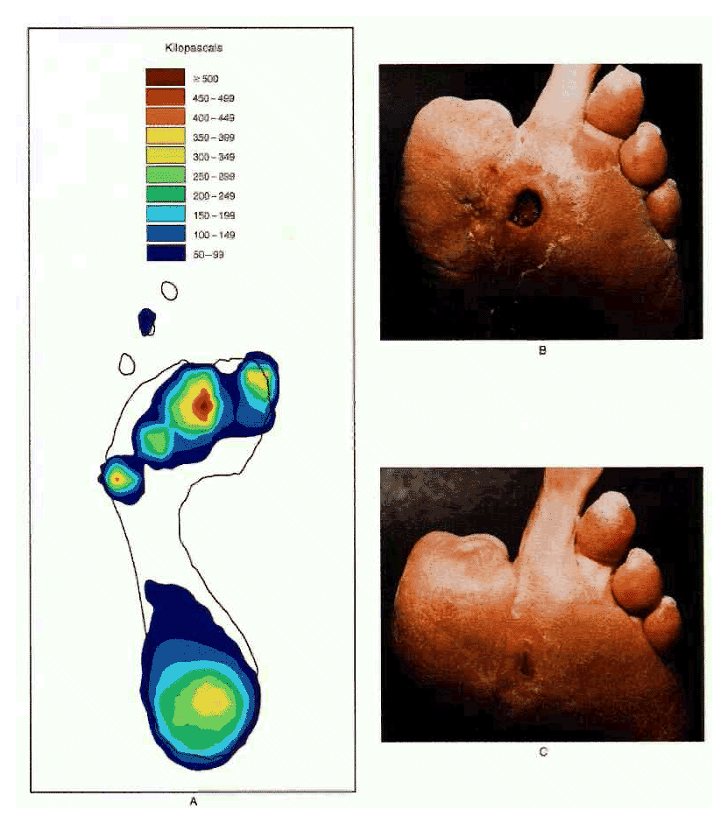
BIẾN CHỨNG

Slide 27
PHÂN BIỆT ĐTĐ TYPE 1 VÀ 2
Thể trọng: BN ĐTĐ type 2 thường thừa cân. BN ĐTĐ type 1 thường không có thừa cân và có bệnh sử sụt cân gần đây.
Tuổi: BN ĐTĐ type 2 thường khởi phát sau tuổi dậy thì (trung bình 13,5). Tuổi biểu hiện của ĐTĐ type 1 có 2 đỉnh là 5-7 tuổi và đỉnh trước hay sau dậy thì (11 – 13 tuổi)
Kháng insulin: BN ĐTĐ type 2 thường có những bệnh đi kèm với đề kháng insulin như dày sừng tăng sắc tố, THA, RL lipid máu, PCOS.
Type 1: trẻ em, gầy ốm, nhiễm toan ceton, CLS: ICA, anti-GAD, IAA (+), peptide C thấp [phản ánh nồng độ insulin nội sinh trong trường hợp BN đã được điều trị ĐTĐ rồi]

Slide 28
PHÂN BIỆT ĐTĐ TYPE 1 VÀ 2
Tiền sử gia đình: BN ĐTĐ type 1 và 2 có thể có liên quan họ hàng chặt chẽ, tuy nhiên ĐTĐ type 2 hay gặp hơn.
Chủng tộc: ở Hoa Kỳ, hầu hết BN ĐTĐ type 2 là người Mỹ da đen, nguời Mỹ bản xứ và người Mỹ gốc Châu Á.
Nhiễm toan keton: BN ĐTĐ type 1 hay bị DKA so với ĐTĐ type 2 nhưng biểu hiện này không phải hiếm gặp ở bệnh nhi ĐTĐ type 2.
Gợi ý ĐTĐ type 1: có kháng thể kháng tiểu đảo (IAA, ICA, GAD, IA-2). Nghi ngờ ĐTĐ type 1: ↓ insulin và peptic C.
Được thì làm ở mấy ca vô mà ổn định, làm combo luôn. Chứ Tx insulin rồi làm có khi ko tăng
VN làm được ICA, anti-GAD, 90% thử là âm tính do: type IB không liên quan miễn dịch, máy xét nghiệm không nhạy.

Slide 29
Đứa bé vào viện được chẩn đoán là ĐTĐ1 thì có cho nhập viện không?
Cho bé nhập viện, để người nhà được hướng dẫn mà khi ngồi phòng khám thì BS không thể hướng dẫn hết được.
Cách tiêm insulin cho bé: cách rút thuốc (rút insulin tác dụng nhanh trước rồi mới sang rút insulin tác dụng kéo dài), đúng liều, kĩ thuật tiêm (hoặc cách dùng bút tiêm)
Cách thử ĐH để theo dõi điều trị, sát trùng trước khi lấy máu đúng cách (nếu để tay còn ướt alcol thì dễ gây sai số)
Chế độ ăn cho trẻ bị ĐTĐ (theo chế độ ăn trong BV)
Bé ở BV để được theo dõi ĐH trong quá trình điều trị: ĐH đói, sau ăn, 12 đêm, 2h đêm (hiện tượng Somogyi: tăng đường huyết phản ứng trong điều trị insulin)
Nhập viện để chỉnh liều điều trị.

Slide 30
Tầm soát ĐTĐ
ĐTĐ1: không cần tầm soát, do không phòng ngừa được, khi nào có triệu chứng thì điều trị. Đã có những nghiên cứu thì thấy không thể phòng ngừa được ĐTĐ trên những người cơ thể có kháng thể kháng tuyến tụy (cơ chế miễn dịch), chỉ có thể phòng ngừa nguyên phát như hạn chế nhiễm trùng.
ĐTĐ2: một người có tiền căn gia đình có ĐTĐ, béo phì, có HC chuyển hóa thì có nguy cơ bị ĐTĐ2, có thể phòng ngừa được, làm cho ĐTĐ không xuất hiện hoặc xuất hiện chậm hơn. Nên tầm soát cho những đứa nhỏ >10 tuổi, tuổi dậy thì, TC gia đình có ĐTĐ có ½ triệu chứng của HC chuyển hóa (THA, PCOS) thì nên tầm soát ĐTĐ bằng nghiệm pháp dung nạp glucose.

